Slide 1
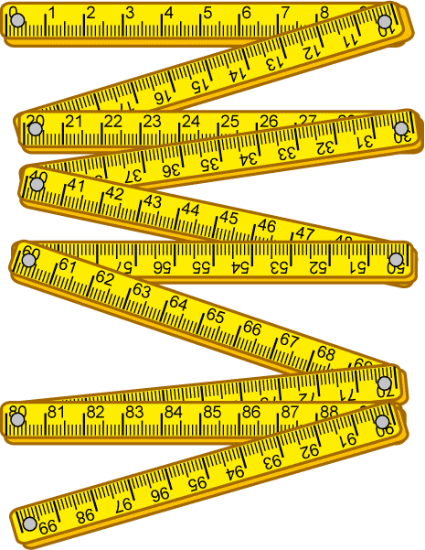
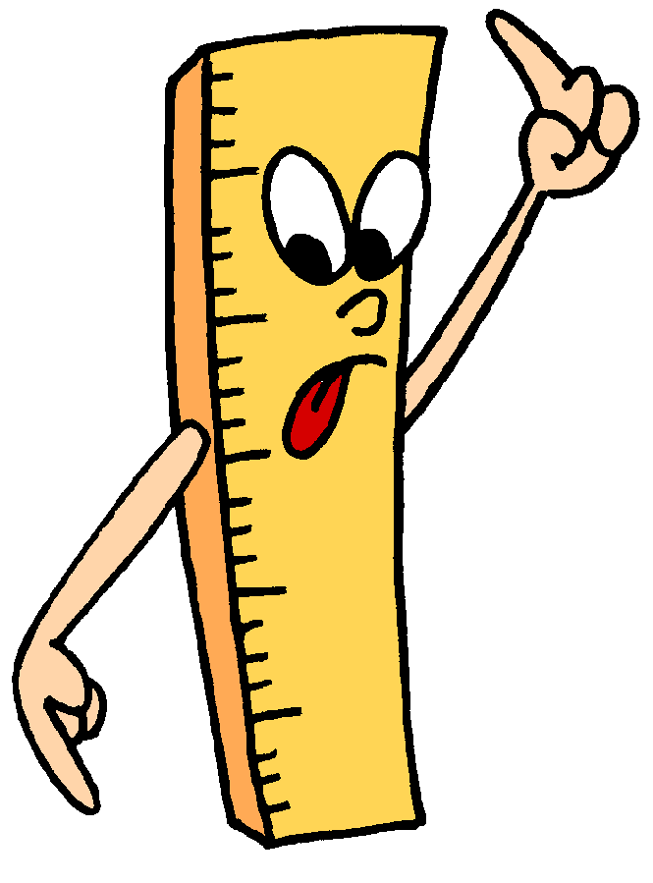
Урок математики во 2 классе
по теме «МЕТР»

Slide 2

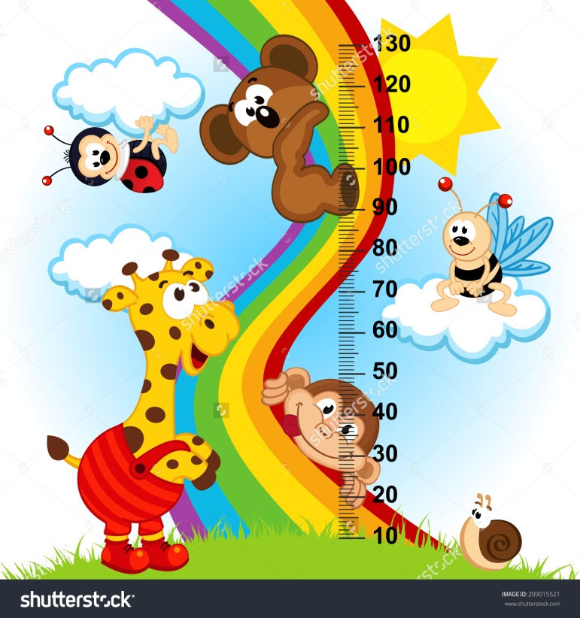
Начинается урок.
Он пойдет всем нам впрок.
Постараемся всё понять,
Научимся тайны открывать,
Ответы полные давать
И на уроке не зевать.

Slide 3
64 76 35 68
72 62 73 32 65
92 82 93 52 85

Slide 4
Ч
И
В
Л
В
Е
Л
И
Ч
И
Н
А
А
И
Н
Е

Slide 5
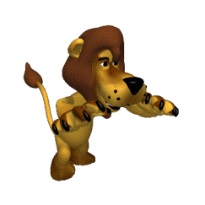
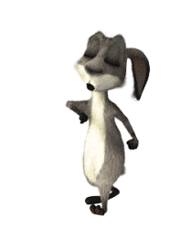
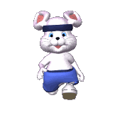
Величина | Единица измерения
масса | ч, мин, сек.
время | см, мм, дм
длина | г, кг

Slide 6

Древние
единицы
измерения

Slide 7

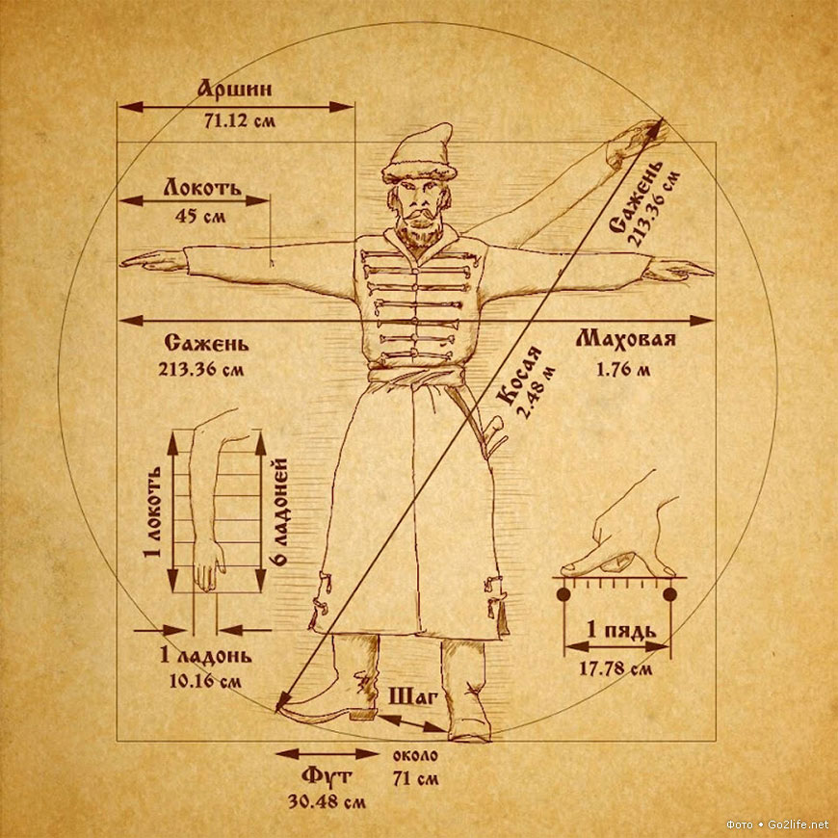

Slide 8
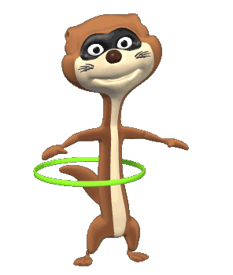

Метр
1 м =
10 дм =
100 см

Slide 9


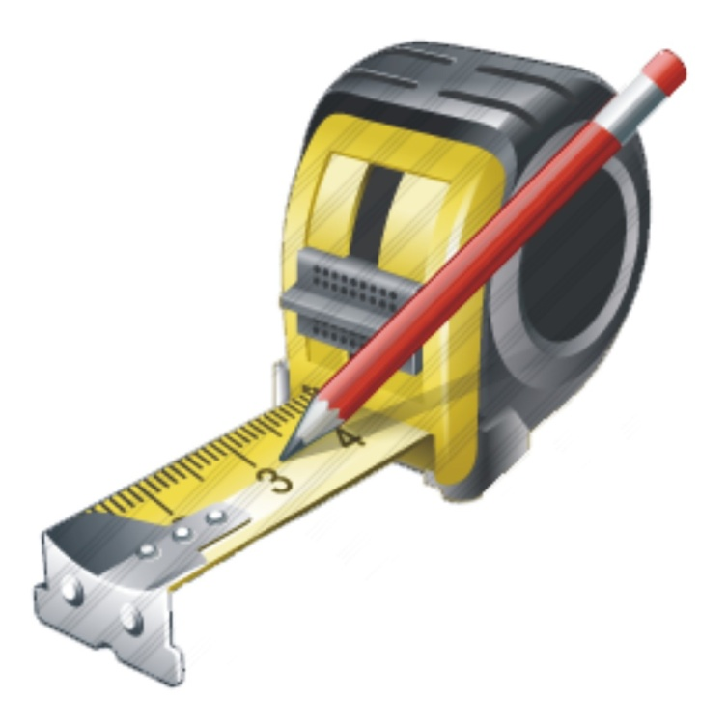
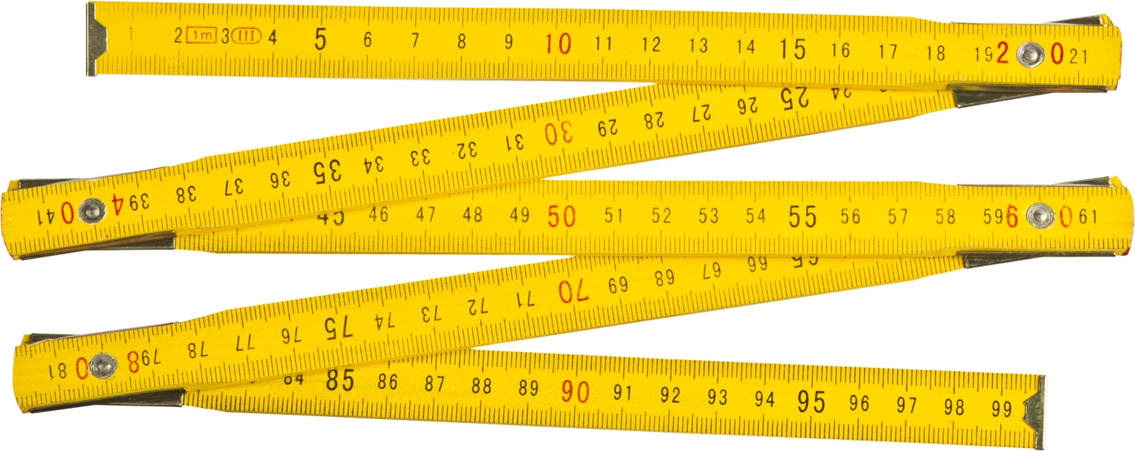
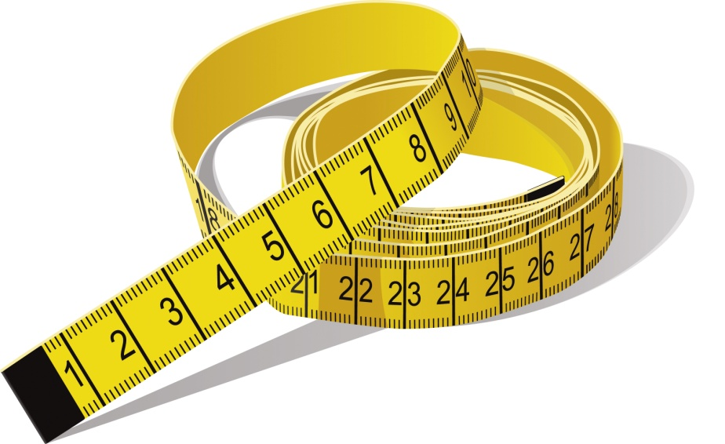

Знакомство с приборами для измерения метрами

Slide 10
5 м = … дм
90 дм = … м
2 м 3 дм = … дм
45 дм = …м … дм

Slide 11

Тест
1. С какой величиной работали?
1.
масса
2.
длина
3.
время
2. Что не является единицей измерения длины?
1.
см
2.
м
3.
л
4.
дм

Slide 12
3. В какой единице удобнее измерить длину комнаты?
1.
см
2.
дм
3.
м
4. Какой единицей удобнее измерить длину крышки письменного стола?
1.
см
2.
м
3.
мм
4.
дм

Slide 13
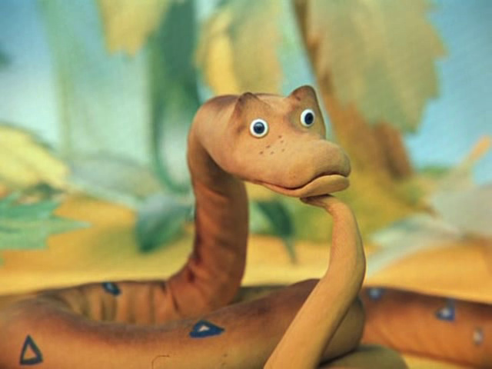
М Е Т Р ?

Slide 14
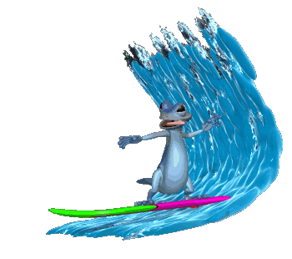
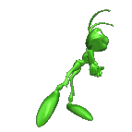
Спасибо за работу!

